Slide 1

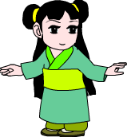




宿新市徐公店
篱落疏疏一径深，
树头花落未成阴。
儿童急走追黄蝶，
飞入菜花无处寻。

Slide 2
第28课 设置
动画效果

Slide 3
讨论:设置动画效果要注意什么？
设置动画效果时要有目的的设置，突出文本的意境与演示文稿的主题，以此来确定合适的动画方案。

Slide 4
学做动画片
⑴要求：根据给定的文字说明设置动画效果，展现故事情节。
⑵思考：能让幻灯片自动播放吗？自学P146

Slide 5
设置动画效果：
“自定义动画”命令
“幻灯片切换”命令
讨论:两条命令有什么联系与区别?

